Slide 1
БАЖОВСКАЯ ТРОПА
Муниципальное бюджетное дошкольное образовательное учреждение
ДЕТСКИЙ САД № 352
620137 г. Екатеринбург, ул. Кулибина, 5 тел. 389-14-53, 389-16-73
Разработан коллективом
МБДОУ детского сада № 352
Екатеринбург, 2019

Slide 2
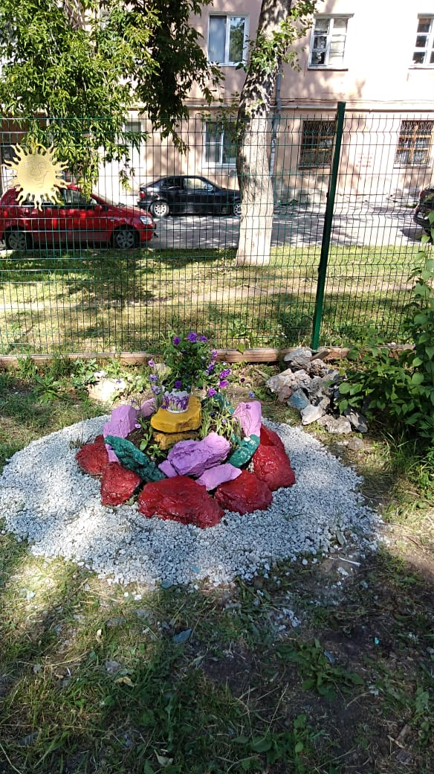
Цель
Приобщение детей к истокам культуры родного края. Развитие познавательно – речевой активности детей.
Задачи
Знакомство детей с биографией уральского сказочника П. П. Бажова.
Повышение читательской активности через развитие интереса детей к творчеству П.П. Бажова.
Актуализация знаний об уникальности родного края.
Воспитание патриотических качеств.
Укрепление сотрудничества с родителями.
Развитие умения детей отвечать на вопросы, применять знания, полученные при чтении художественной литературы.

Slide 3
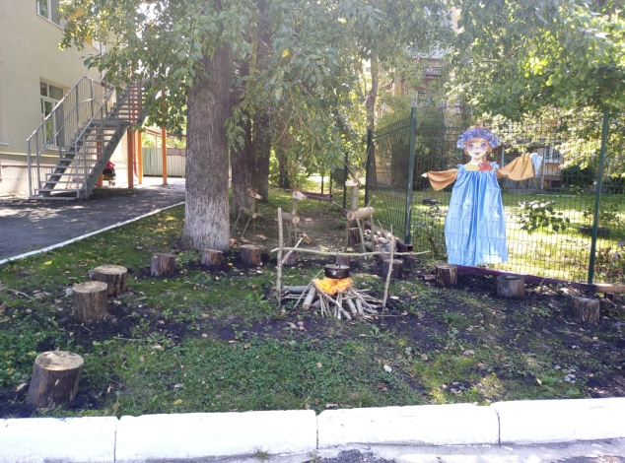
Схема бажовской тропы
Тропа доступна для посещения детей, как с воспитателями, так и с родителями. Маршрут проложен в естественных и искусственно созданных условиях на территории детского сада.
3
«Великий полоз»
«Огневушка-поскакушка»
МБДОУ № 352
2
«Малахитовая шкатулка»
5
1
4
«Каменный цветок»
«Синюшкин колодец»
«Серебряное копытце»
6
7
8
«Бажовская станция»
«Хозяйка медной горы»

Slide 4
«Серебряное копытце»
Загадки по сказу П.П. Бажова «Серебряное копытце»
Этот зверь лесной не спит под сосной,
Не лежит в берлоге. Кормят его ноги.
Легок, строен и рогат,
Он найти поможет клад. (Серебряное копытце)
Кто-то сидит у окошка в избушке,
А маленький козлик стоит на опушке.
Ударит копытцем – каменья летят,
И россыпи их под луною блестят.
С козликом рядом кошка Муренка,
И смотрит на них из окошка … (Даренка)
Ножкой сильно он стучит,
Камни рассыпая,
Рядом Мурка с ним сидит,
Будто подпевая. (Серебряное копытце)

Slide 5
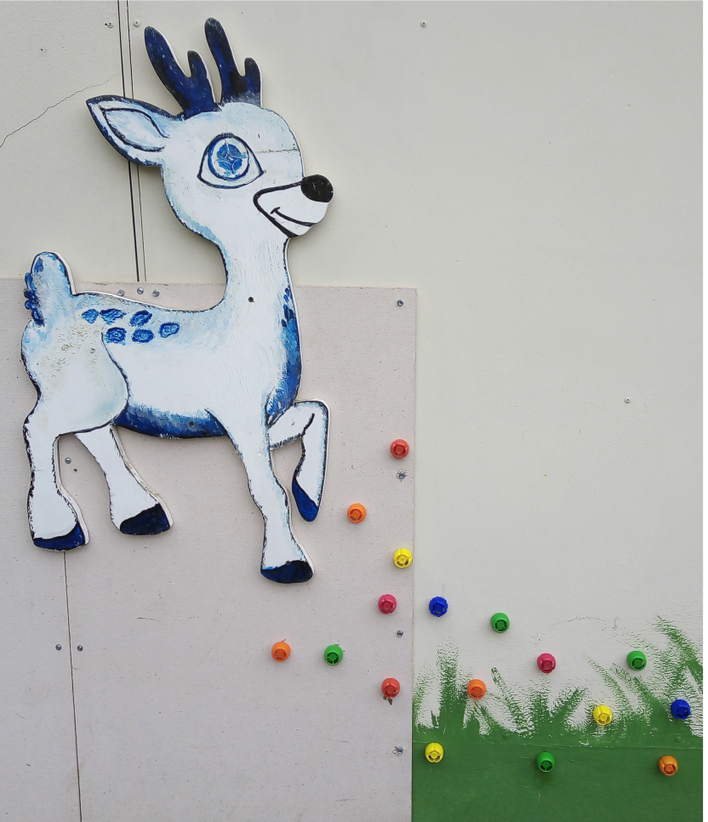
«Серебряное копытце»
Рисование на асфальте
Вокруг садика - дорога, Но её совсем немного: Называется - асфальт! Это радость для ребят! На асфальт идем с мелками! Убедитесь в этом сами: Мы рисуем на асфальте, Не в тетрадке, не на парте! Все художники - поверьте, Когда рисуют на асфальте дети!
В сказку двери отворяя,
В мир волшебный попадаем!
Солнце светит, дивный лес,
А вокруг полно чудес.

Slide 6
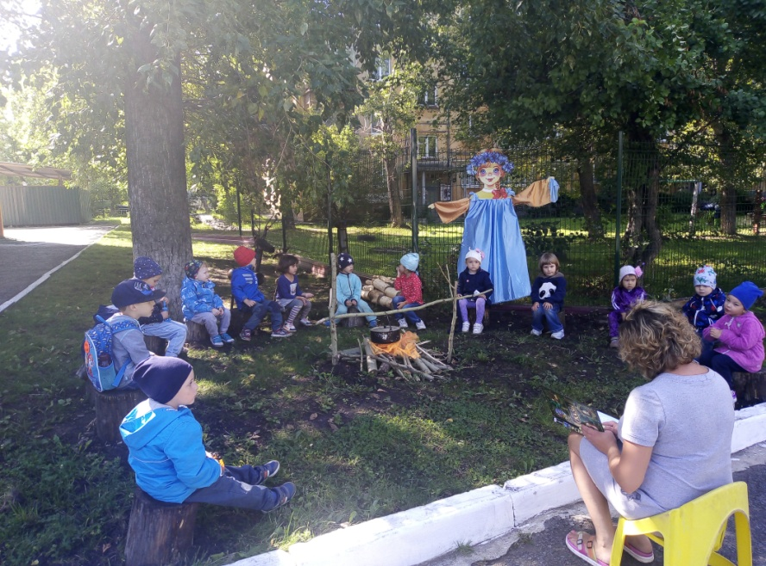
«Огневушка-поскакушка»
Я — Огневушка из бажовской сказки,
Полная задора, света, ласки.
Вы, ребята, не ленитесь
И со мною в пляс пуститесь.
Вы скорей ко мне бегите
И платочки получите.
Мы платочками помашем,
С ними весело попляшем!
А теперь вы отдохните,
На пенечках посидите.
Угадайте, что за сказ
Прочитаем мы сейчас?

Slide 7
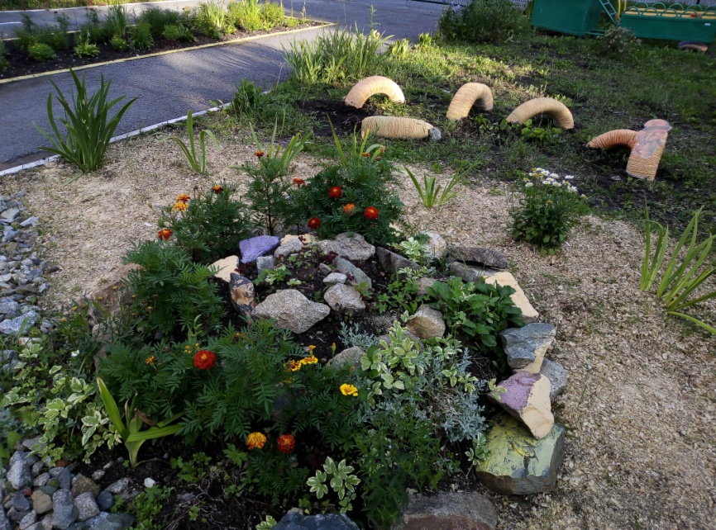
«Великий полоз»
Подвижные игры
Игра «Великий полоз»
Превращаю вас в полоза (на одного из детей надевается «царская шапка», и он становится головой полоза). Дети двигаются змейкой, взяв друг друга за пояс. Тот, до кого дотронется полоз, становится в хвост.
Подвижная игра «Змея»
1. Играющие должны крепко держать друг друга за руки, чтобы змейка не разорвалась.
2. Точно повторять движения ведущего.
3. Ведущему не разрешается бегать быстро.

Slide 8
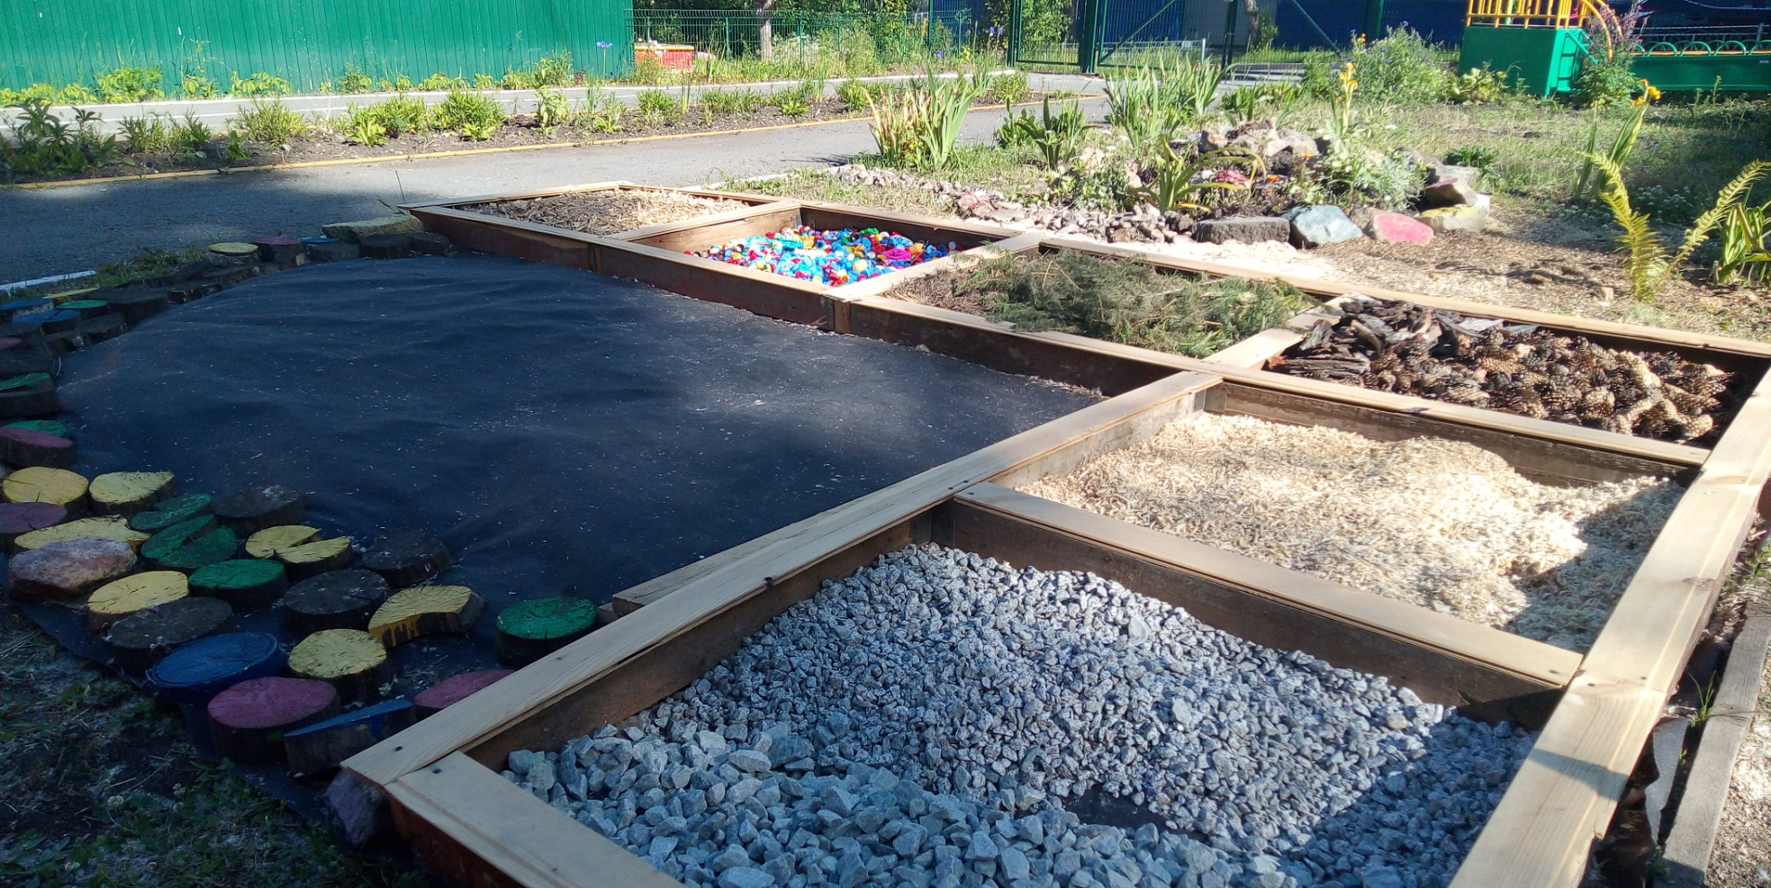
«Великий полоз»
«Сенсорная тропа»
Особое внимание в нашем детском саду уделяется здоровьесбережению воспитанников в период летней оздоровительной кампании. Для этого нами создана «Сенсорная тропа». Она выполнена из естественных материалов.
«Сенсорная тропа» позволяет проводить профилактику и коррекцию здоровья детей в игровой форме. Упражнения с использованием природных материалов помогают детям развивать физическую силу, гибкость тела, координацию движений ребёнка.
Ходьба по сенсорной тропе
По тропинке мы шагаем,
Выше ноги поднимаем.
Не боимся мы преград,
Встречи с новым каждый рад.
Шире шаг, шагай смелей.
Вправо, влево повернусь
Впереди видно гора
Нам туда спешить пора
Мы ребята – мастера.

Slide 9
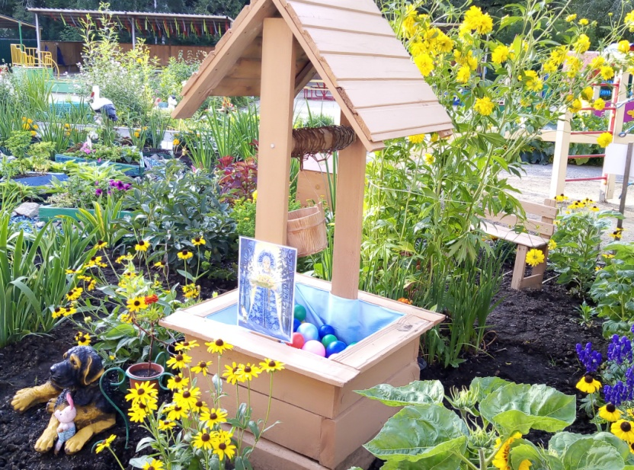
«Синюшкин колодец»
Беседы с детьми на формирование и развитие нравственных качеств детей: «Что такое хорошо и что такое плохо», «Благородные поступки», «Вежливые слова», «Копилка добрых дел».
Нелегко до Синюшкиного колодца добраться. Попробуем «Ручейком» добежать. Русская народная игра «Ручеёк»
До колодца мы добрались. Теперь попробуем воды из колодца достать. Не каждому дано из Синюшкиного колодца воды испить, только самым смелым, ловким да умелым.
Эстафета: «Набери воды из колодца». Дети по очереди бегут с ложкой к колодцу, набирают в неё воды, возвращаются к команде, выливают воду в ведёрки, отдают ложку следующему члену команды.

Slide 10
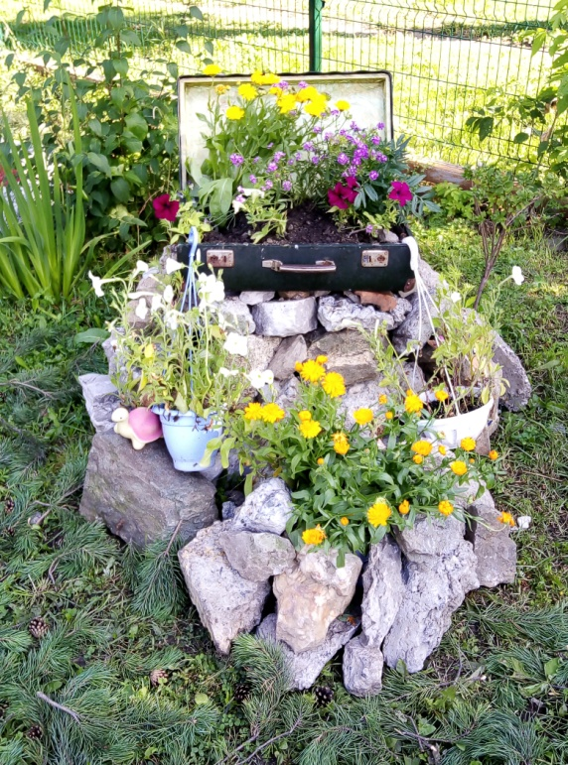
«Малахитовая шкатулка»
Кольца, серьги, бусы в ряд
В той шкатулочке лежат.
Вот шкатулочка открыта
Вся она из малахита.
Вы загадки отгадайте.
Что лежит в ней угадайте.
В сережках у мамы огнем горит,
В пыли на дороге ненужным лежит.
Меняет он форму, меняет он цвет.
А в ройке годиться на тысячу лет.
Он может быть мелкий - в ладошке лежать.
Тяжелый, большой – одному не поднять.
Кто, дети, загадку мою отгадал?
Кто этот предмет по приметам узнал?

Slide 11
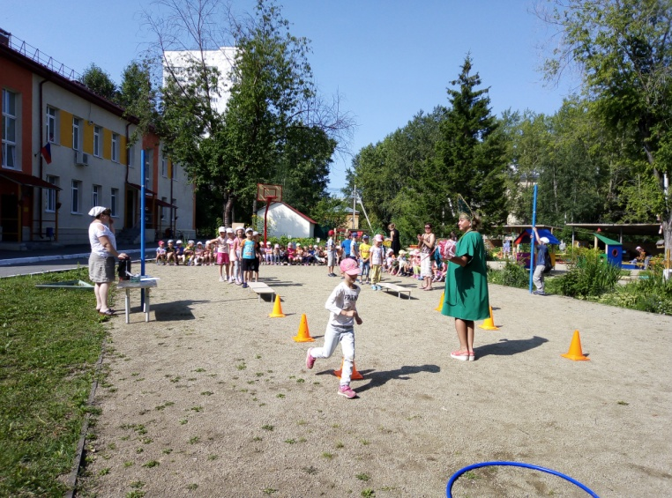
«Малахитовая шкатулка»
«След копытца серебрится, вьётся змейкою в ночи,
Огневушкою кружится пламя жаркое в печи.
Ящерки мелькнули разом.
Встал Данила над цветком.
И шкатулкой, полной сказов,
кажется Бажовский дом».
Эстафета: « Собери камни в шкатулки».
Описание эстафеты:
Первые члены команды бегут, перепрыгивая через палки, установленные на высоте 30 сантиметров от пола, берут один камень и кладут его в шкатулку. Возвращаются к своей команде, передают эстафету и встают в конец колонны.
Задание от Огневушки - поскакушки.
«Кто лучше всех танцует».
Под русскую народную мелодию дети исполняют произвольный танец с платочками.

Slide 12
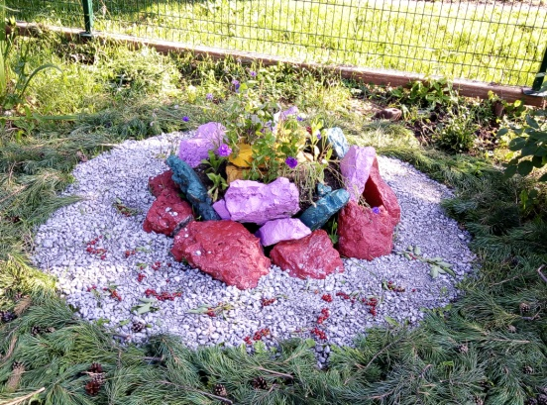
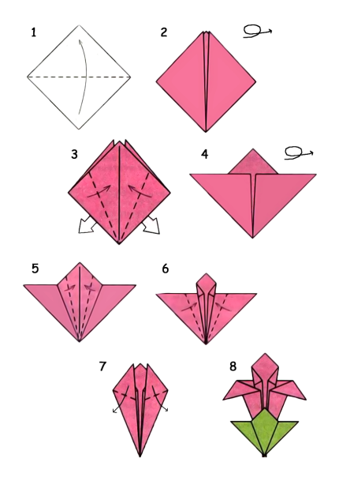
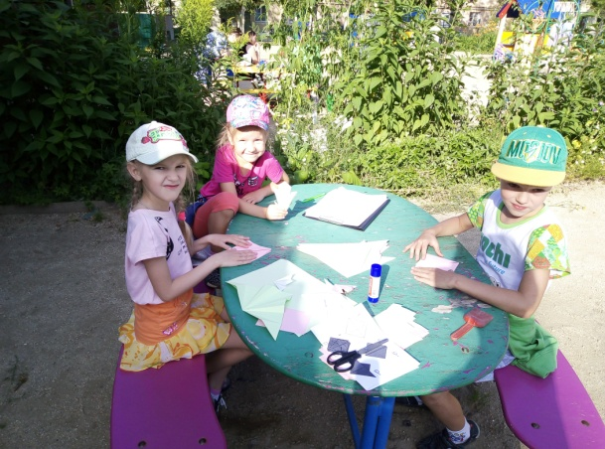
«Каменный цветок»
Творческая мастерская
Пальчиковая гимнастика «Волшебный цветок»
Стал цветок волшебным сном (кулачки крепко сжаты)
Был закрытым, но потом, показался лепесток, (распрямить большой палец)
А за ним его дружок (распрямить указательный палец)
Вот и третий не проспал (распрямить средний палец)
А четвёртый не отстал, (распрямить безымянный палец)
Вот и пятый лепесток, (распрямить мизинец)
И раскрылся весь цветок!!! (пошевелить пальчиками)
Оригами «Каменный цветок»
Конкурс рисунков: «Избушка деда Коковани», «Каменный цветок», «Огневушка-поскакушка», « Любимый герой сказов дедушки Бажова»
Обрывная аппликация: «Кошка Мурёнка», «Серебряное копытце».
Лепка: «Каменный цветок», «Ящерка».

Slide 13
«Хозяйка медной горы»
Опыты и эксперименты
Цель: Развитие наблюдательности, умение сравнивать, анализировать, обобщать, развивать познавательный интерес у детей в процессе экспериментирования.
«Здравствуйте, дети! Я – Хозяйка медной горы. Прослышала я, что вы очень любознательные, наблюдательные, любуетесь красотой природы, исследуете её. Может, вы сможете помочь моей беде. Злой колдун превратил все мои камни-самоцветы в щепки, и пока я не узнаю главную тайну камней, какие у них свойства – чары не рассеются».
Опыт 1
Рассмотреть камни и отметить в таблице, какого цвета и размера камень (зарисовка цветным карандашом).
Вывод: камни разного цвета и размера.
Опыт 2
Потрогать камень. Какой он на ощупь гладкий или шероховатый? (В таблице отметить)
Вывод: камни разные на ощупь.
Опыт 3
Меняет ли камень форму? Почему? Как это узнать? Взять камень в ладошку и сжать его. Что произошло? (пометить в таблице)
Вывод: камни твёрдые.

Slide 14
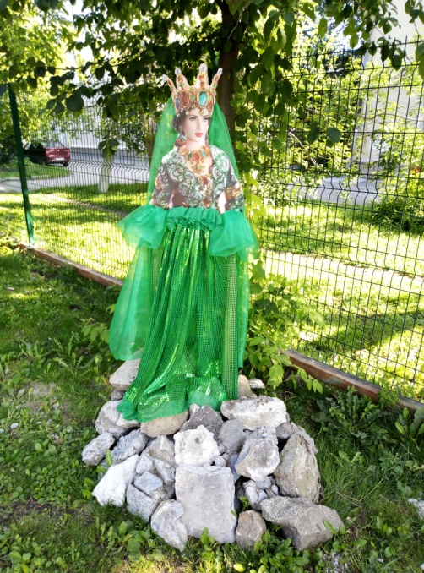
Опыт 4
Опустить камень воду. Что произойдет? Он тонет или плавает?
Вывод: камни тонут, потому что они тяжёлые.
Опыт 5
Могут ли камни растворятся в воде.
Бросить в один стакан с водой соль и размешать.
Предложить попробовать.
Вывод: соль- это тоже камень, она растворяется в воде.
Опыт 6
Взять лупы, рассмотреть камни через лупу.
Вывод: камни состоят из мелких песчинок, приклеенных
к друг другу.
Физкультминутка «Гора и камешки».
Дети - камешки стоят вместе, тесно прижавшись, друг к другу, - это гора. Звучит музыка. Взрослый говорит: «Жила – была большая, большая гора. Она считала себя самой сильной. Но ветер и вода считали себя самыми сильными. Но ветер и вода утверждали, что они сильнее. Шли годы. Вода проливалась на гору дождями (звучит музыка имитирующая капли дождя) и точила камни. Мороз замораживал воду в трещинах, а ветер уносил все маленькие камешки и песчинки с ее поверхности (звучит музыка, имитирующая ветер). Вот покатился с горы камешек (один ребенок отходит от остальных), потом другой, третий (еще часть детей по очереди отходят от центра). Гора становилась все меньше и меньше и, в конце концов, стала совсем незаметной, (все дети расходятся) так ветер и вода трудились день за днем – победили большую гору».

Slide 15
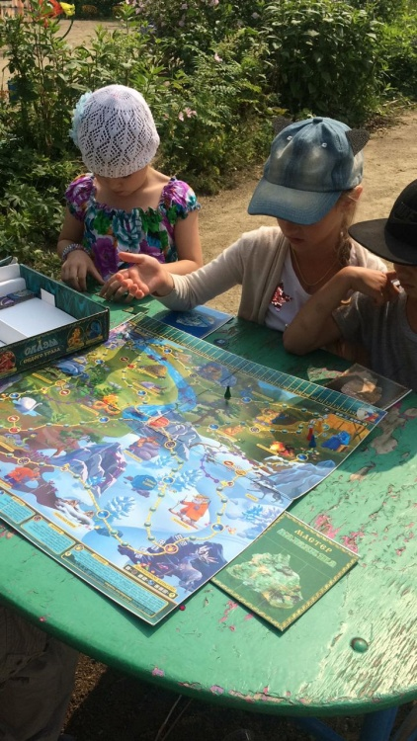
«Бажовская станция»
Преданья, сказы и легенды
Из жизни горных мастеров
Слагали прадеды и деды,
А нам пересказал Бажов.
В шкатулочке из малахита
Хранятся сказы прежних дней,
Умельцы эти не забыты.
Поклон земной им от людей.

